Slide 1
ANGLOSCHOOL SÃO CARLOS
Curso Técnico em Administração
Módulo de Marketing
Projeto Experimental
Plano de Marketing
Ronaldo Roberto da Silva
Rafael Carlos Leite
Janaina de Cassia S.de Brito
Patricia da Silva Santos
Elisangela Ap.R.Silveira
Kaloraen Pedroso
Girlane Paixão da Silva
Empresa:
Eco Pousada Moribana
Orientador: Rodrigo Rodrigues

Slide 2
Pesquisa de mercado Metodologia : Pesquisa bibliográfica realizada pela internet
Pesquisas mostram que o setor de hotéis e pousadas estão em franca recuperação desde 2010
A demanda se mantém estável com tendência de crescimento ,principalmente pela ascenção do poder econômico de algumas classes e a inserção do Brasil em diversos eventos nacionais e internacionais
Dados atualizados pela ABIH- Associação brasileira da indústria e hotéis com base de informações do Cadastur foram identificados 5925 meios de hospedagem legalmente registrados no país ,sendo 1679 pousadas
A maioria das pousadas , 80,5% predominam nas cidades do interior com meios de hospedagem de pequeno porte
O turismo de negócios foi o que mais cresceu nos ultimos anos no mundo

Slide 3
Análise da concorrência
Pontos fortes Pontos fracos
Broa Golf Resort | . Lugar familiar . Lazer . Boa gastronomia | . Hotel com pouca infraestrutura . Serviços e Atendimento de baixa qualidade
Pousada Conde do Pinhal | . Bela Pousada . Fácil acesso . Boa alimentação | . Falta de estrutura para lazer

Slide 4
Identidade Institucional
Razão Social : Moribana Eco Pousada
Sócios : Ronaldo Silva, Rafael Leite, Janaina de Brito, Patricia Santos, Elisangela Silveira, Kaloraen Pedroso, Girlane P.da Silva
Segmento : Hospedagem e Eco Turismo
Mercado Atuante : São Carlos e Região
Investimento estimado : R$ 2.000.000,00
Público Alvo : Todas pessoas que buscam conforto,boa gastronomia ,lazer e serviços que tragam bem estar junto a natureza

Slide 5
Identidade Institucional
MISSÃO : Fornecer atendimento personalizado , com serviços de qualidade em hospedagem e lazer com segurança e responsabilidade gerando a satisfação dos clientes colaboradores
VISÃO : Crescer de forma consolidada e ser reconhecido entre os melhores no seguimento de hospedagem e entretenimento em São Carlos e região , como um lugar sustentável e econômico gerando momentos inesquecíveis
VALORES : Trabalhar com ética , respeito , honestidade , integridade com os clientes e colaboradores promovendo a sustentabilidade econômica e ambiental

Slide 6
Mix de serviços
Pacote individual
Pacote familiar
Pacotes promocionais em datas festivas
Pacotes especiais para terceira idade
Pacote casal
Crianças até 12 anos grátis

Slide 7
Estrutura Organizacional
Chácara com 100.000 m2 em área rural
Área de hospedagem composta por :
Recepção/Reservas
Telefônia
Gerência
Cozinha
Salão de jogos
Restaurante
Piscinas Adulto e Infantil com Tobo água
Churrasqueiras
Quiosques
Mini campo futebol
Quadra de vôlei de areia

Slide 8
Estrutura Organizacional
20 quartos de casal equipados com:
01 cama casal e 02 beliches duplos
10 quartos de solteiro equipados com:
01 cama solteiro e 01 beliche duplo
Todos os quartos equipados com :
TV 32
Frigobar
Ar condicionado
Wi-fi
Serviço de interfone

Slide 9
Estrutura Organizacional
Total de colaboradores:
02 recepcionistas
02 cozinheiros
02 auxiliares de cozinha
04 garçons
03 arrumadeiras
03 monitores
01 tec.manutenção

Slide 10
Análise SWOT
Pontos fortes
Pontos fracos
Integração com a natureza
Fácil acesso
Boa alimentação
Lazer
Ótima infraestrutura
Tecnologia de ponta
Estrutura limitada
Pouca esperiência no mercado

Slide 11
Análise SWOT Oportunidades
O crescimento de pousadas está em alta desde 2010
Aumento das procuras por lugares aconchegantes com ambiente familiar
Crescimento das pessoas que buscam serviços de hospedagem e lazer junto a natureza
Pesquisas mostram que as pessoas estão buscando melhor qualidade de vida com lazer e alimentação saudável
Aumento da procura desses serviços pelas pessoas da maior idade ,pesquisas mostram que os brasileiros estão envelhecendo

Slide 12
Análise SWOT Ameaças
Possível surgimento de concorrentes
Mudanças climáticas
Crise econômica
Crise no turismo
Alta do dólar

Slide 13
Composto de marketing
Produto/Serviços
Moribana eco pousada oferece serviços de hospedagem com qualidade , lazer para toda a familia com segurança , boa gastronomia
Serviços especiais para terceira idade com alimentação balanceada e muitas atividades

Slide 14
Composto de marketing
Preço
Moribana eco pousada oferece preços justos com serviços de qualidade
Valores acessíveis com pagamentos facilitados nos cartões (visa , master , american express) com parcelamentos
Pagamentos com boletos bancarios e pagamento direto na pousada

Slide 15
Composto de marketing
Preço
Moribana eco pousada oferece preços justos com serviços de qualidade
Valores acessíveis com pagamentos facilitados nos cartões (visa , master , american express) com parcelamentos
Pagamentos com boletos bancários e pagamento diréto na pousada

Slide 16
Composto de marketing
Praça
Moribana eco pousada está localizada na Rodovia SP 215 , km 100 na região de São Carlos , SP
Fácil acesso e estacionamento amplo
Ampla área de lazer
Área total da pousada : 100.000 m2

Slide 17
Composto de marketing
Promoção
A promoção será através de :
Outdoors
Internet ( site )
Rádio ( spot ) produzido através de locução , narração

Slide 18
Identidade Visual

Slide 19
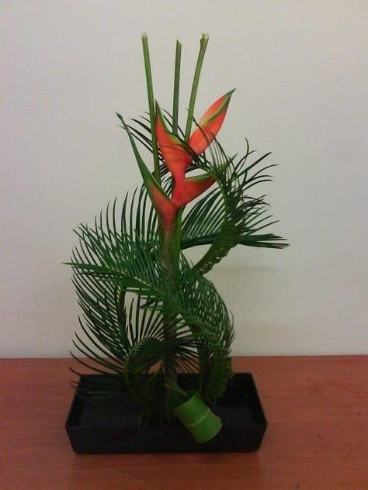
Identidade Visual Nome
Moribana
A palavra moribana significa Flores Empilhadas,que utiliza um ou mais grupos de arranjos posicionados em Kenzans ,um objeto plano com pequenos espinhos onde as flores são inseridas.

Slide 20
Identidade Visual Logotipo
O circulo da logo em verde claro remete ao kenzan junto com o arranjo floral transmite movimento , proteção e cultivo a natureza ,e o marrom que simboliza a terra traz requinte e destaque a marca

Slide 21
Identidade Visual Posicionamento
Ser reconhecido como um lugar que busca a integridade entre as pessoas e a natureza , respeitando os limites , buscando a qualidade nos serviços prestados , o bem estar dos clientes , colaboradores e promovendo a sustentabilidade econômica e ambiental

Slide 22
Identidade Visual
Padronização de cores
.(cmyk)
.(c:54-m:0-y:99-k:0)
.(cmyk)
.(c:39-m:64-y:93-k:36)
Verde simboliza calma , tranquilidade , equilibrio , esperança , saúde e riqueza
Marrom é a cor da terra e da madeira , esta associada à natureza , transmite uma sensação de calma , conforto fisico e qualidade

Slide 23
Identidade Visual Fonte Alex Brush

Slide 24
Identidade Visual Slogan
Vida e natureza , tudo se completa.
Venha fazer parte da nossa familia!

Slide 25
Identidade Visual Fachada
Moribana Eco Pousada

Slide 26
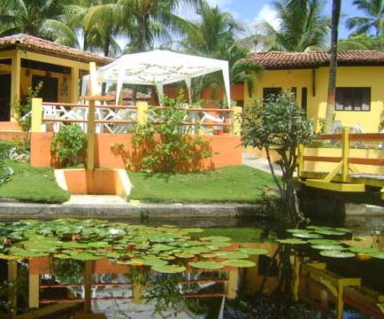
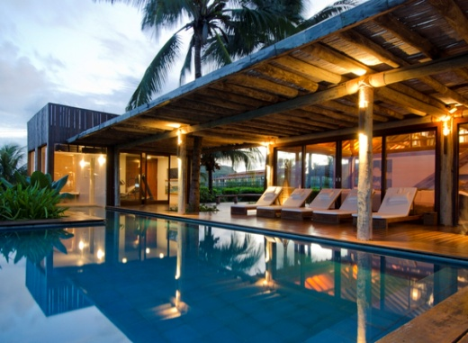
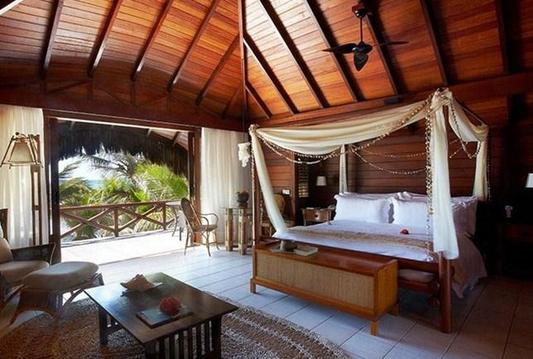
Identidade Visual site
Home Institucional Contato
Vida e natureza, tudo se completa
Venha fazer parte da nossa família!

Slide 27
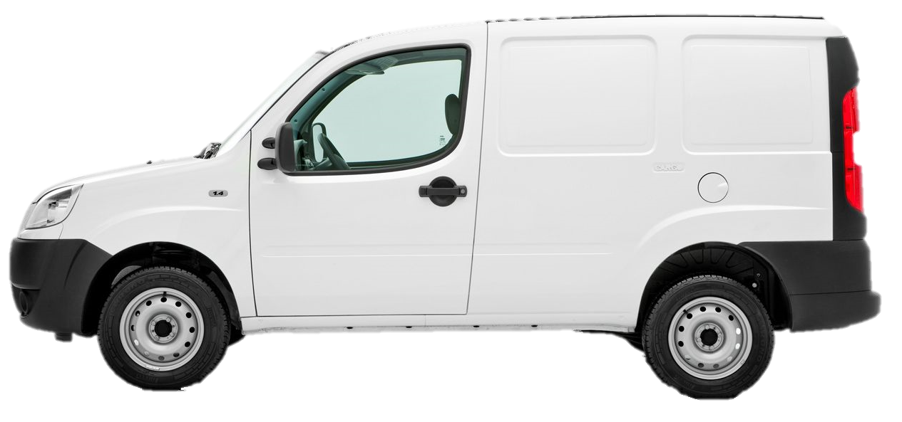
Identidade Visual frota

Slide 28
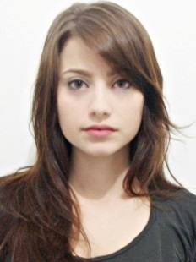
Identidade Visual crachá
5x9cm
Sheila Silva
Recepcionista

Slide 29
Identidade Visual cartão de visita
Hospedagem – Restaurante - lazer
Vida e natureza, tudo se completa.
Venha fazer parte da nossa família!
(16)34121212 /moribanaecopousada@gmail.com
9x5cm

Slide 30
Identidade Visual Uniforme

Slide 31
Identidade Visual Brindes
Vida e natureza, tudo se completa.
Venha fazer parte da nossa família!

Slide 32
Campanha
Conceito
Será um estabelecimento comercial , semelhante a um hotel , modesto em tamanho e será administrado de maneira familiar
Objetivo
Alcançar uma posição de alto nível no ramo de pousadas , conquistando clientes de todas as classes e idades

Slide 33
Estratégias de marketing
Marketing digital
Usar as redes sociais ( Facebook , Twitter , Instagram )
Videos interativos no youtube
Email Marketing , mala direta digital
Rádio, Outdoor

Slide 34
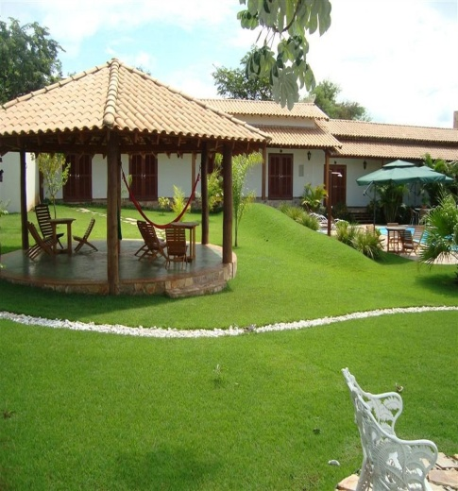
Campanha Outdoor
Vida e natureza, tudo se completa.
Venha fazer parte da nossa família!
Hospedagem – Restaurante - lazer
(16)34121212
Moribanaecopousada.com.br

Slide 35
Campanha Rádio
Rádio –Spot – 15s
Locução : OI está de férias ? Quer aproveitar o fim de semana para se divertir ou descansar junto a natureza ? Moribana Eco Pousada venha fazer parte da nossa familia , confira nossos preços e serviços pelo fone 34121212 ou acesse o site www.moribanaecopousada.com.br e tenha qualidade de vida

Slide 36
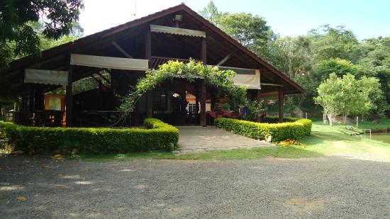
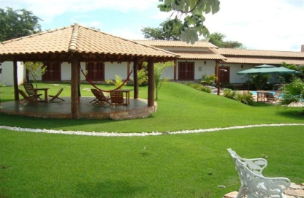
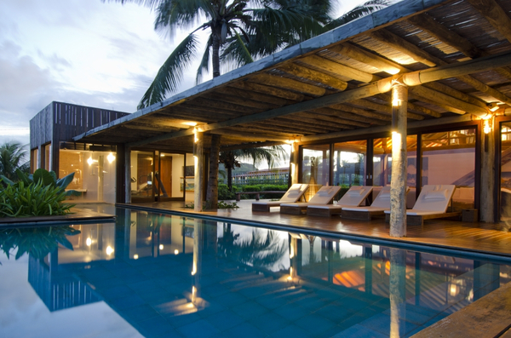
Campanha / Facebook / Capa Fan Pag
Vida e Natureza ,tudo se completa.
Venha fazer parte da nossa familia
Site : www.moribanaecopousada.com.br

Slide 37
Bibliografia
www.equipotel.com.br
www.braziltur.com.br
www.senac.com.br
www.sebrae.com.br

Slide 38
Agradecimentos
Agradecemos o corpo docente da instituição Anglo Scholl Franchinsing por contribuirem para a execução do nosso projeto de markenting
Agradecemos em especial o Professor Rodrigo Rodrigues em todos os momentos esteve presente nos auxiliando

